Slide 1
Fitness for Service Software Version 3.0 REPCO -Orange Technology 21-08-2017

Slide 2
Changed logs (11/8/2017)
ปรับเมนูของทุก module ในหน้า login ให้เต็มจอ
ปรับ icon และ equipment type ให้มีความสมจริงมากขึ้น
เพิ่มชนิดอุปกรณ์ (Component Type) ตามเงื่อนไขจากการเลือก Equipment Type
แก้ไข Stress input ในหน้า Load ให้เป็น Fourth Order Polynomial
ค่าความยาว ไม่สามารถกรอกตัวเลขที่่ต่ำกว่า 0
แสดงรูป Equipment Image (ที่อัพโหลดจาก user) ในหน้า Result

Slide 3
Changed logs (18/8/2017)
เพิ่ม banner สำหรับ หน้า log และ home
แก้ layout จังหวะ zoom in/out
ปรับตำแหน่งรูปภาพใน tab Equipment
Lock methodology input ใน tab Equipment
Lock component shape/design code ใน tab Design
แก้ Layout หน้า design สำหรับวางรูป equipment
ปรับตำแหน่งภาพประกอบใน แต่ละ tab
ปรับตำแหน่ง/ขนาด text ในหน้า result

Slide 4
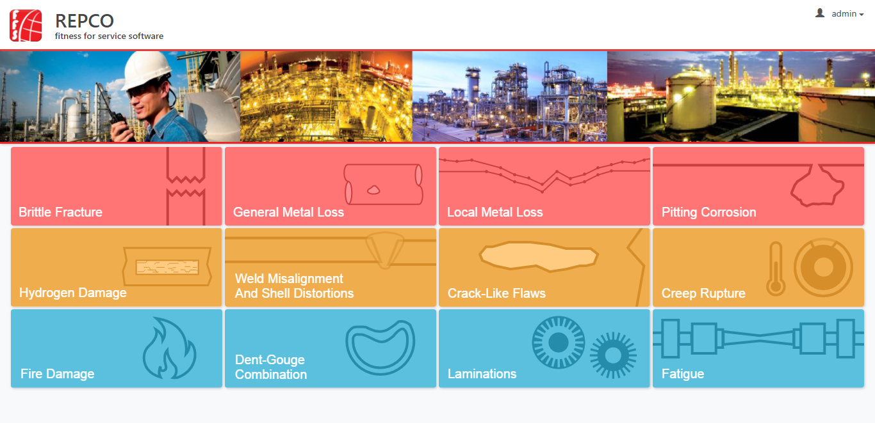

Slide 5
Project status
Latest updated | 19th August 2017
 |  |  | August |  |  |  |  | September
Modules | Status | Target | w1 | w2 | w3 | w4 | w5 | w1 | w2 | w3 | w4
Brittle Frature | Validating (target - done in wk4) | Aug / w4
Pitting Corrosion | done - waiting for validation | Aug / w5
Weld Misalignment | done - waiting for validation | Aug / w5
Dent-Guage Combination | done - waiting for validation | Aug / w5
Local Metal Loss | In progress 50% | Sep / w1
Genetal Metal Loss | In progress 50% | Sep / w1
Hydrogen Damage | pending | Sep / w1
Crack-like flaw | pending | Sep / w1
Creep rupture | pending | Sep / w2
Fire Damage | pending | Sep / w2
Lamination | pending | Sep / w2
** This plan is not included billing lead time condition.
 |  |  |  | = Orange delivered to SCG
 |  |  |  | = SCG validation/feedbacks

